Slide 1
《嵌入式系统概述》
课时：64 学时 40+24
计算机学院
邢艺兰

Slide 2
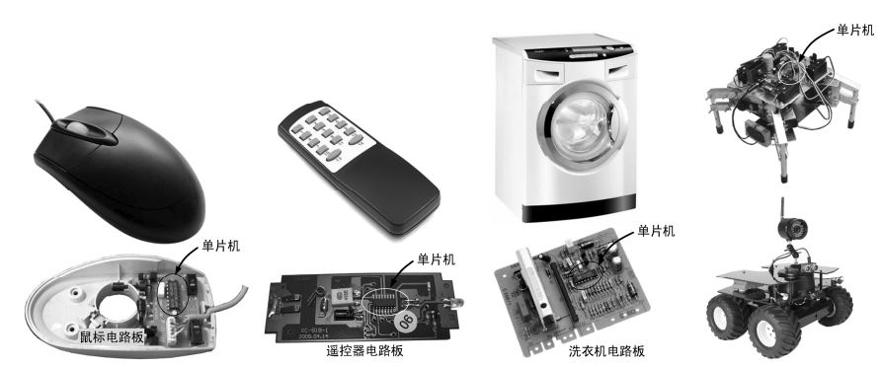
嵌入式系统

Slide 3
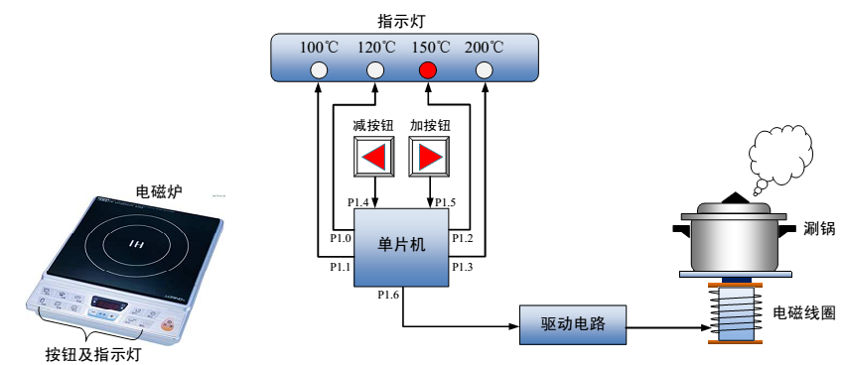
嵌入式系统

Slide 4
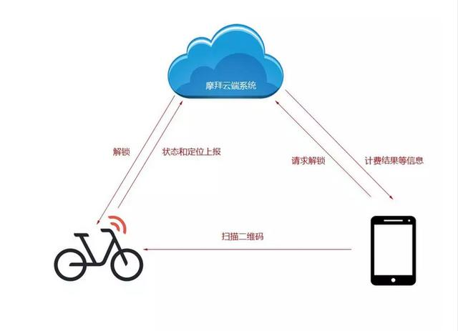

Slide 5
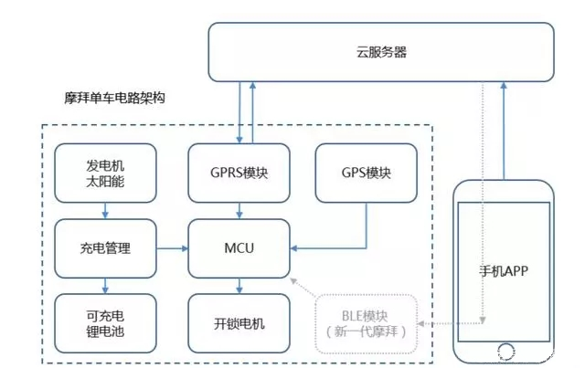

Slide 6
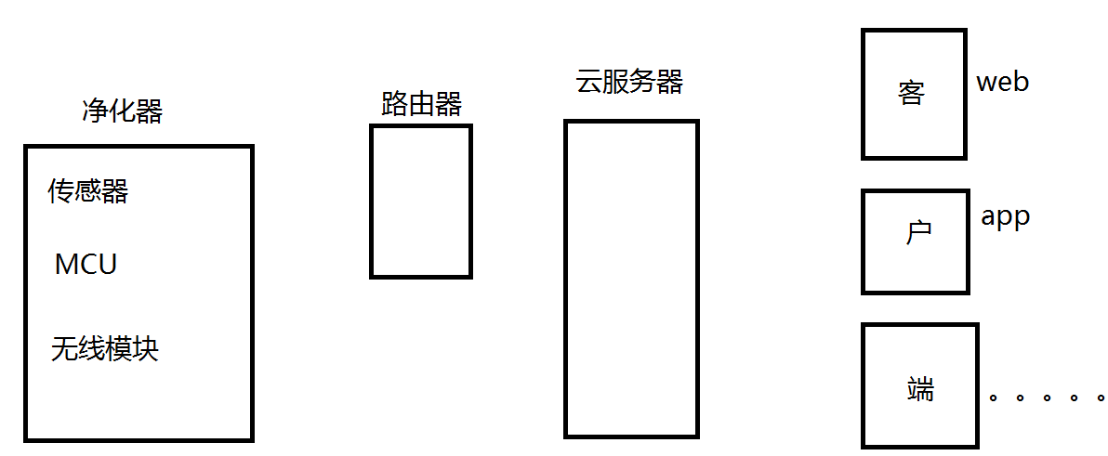
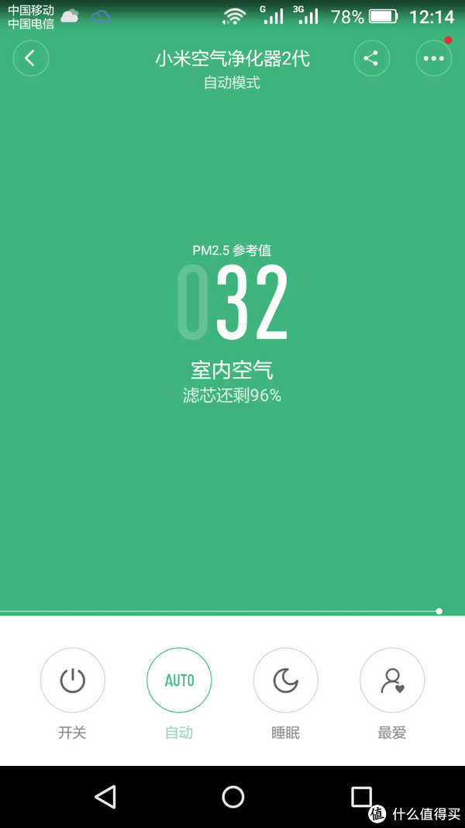
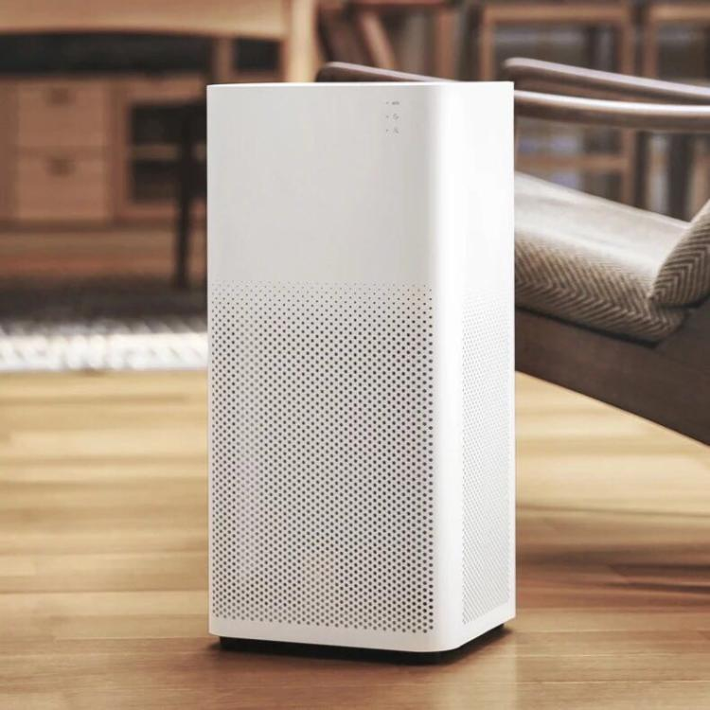

Slide 7
课程简介
1.课程的性质和目的
实践性强，以应用为目的
硬件与软件紧密结合
2.学习路线
电路原理图
+
微控制器编程（C语言）

Slide 8
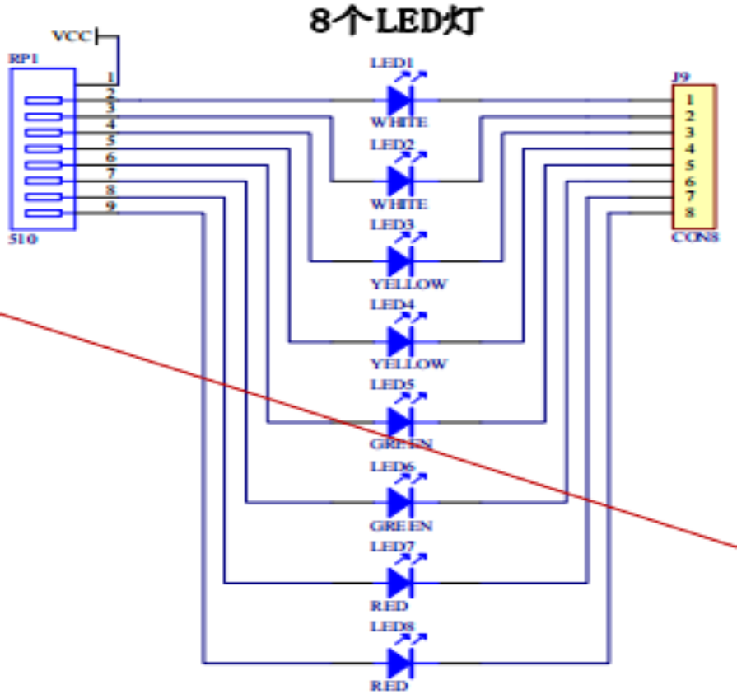
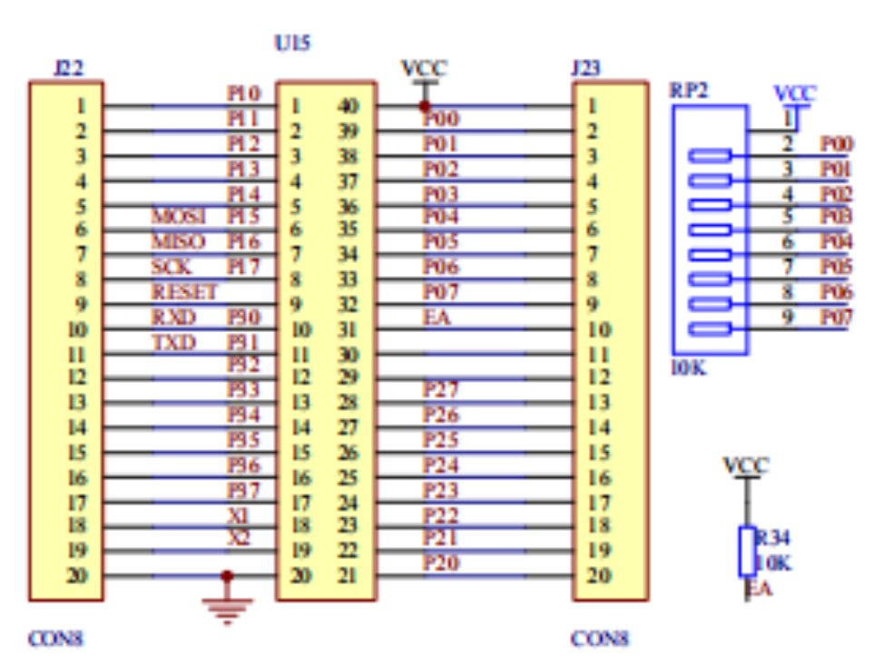
电路原理图

Slide 9
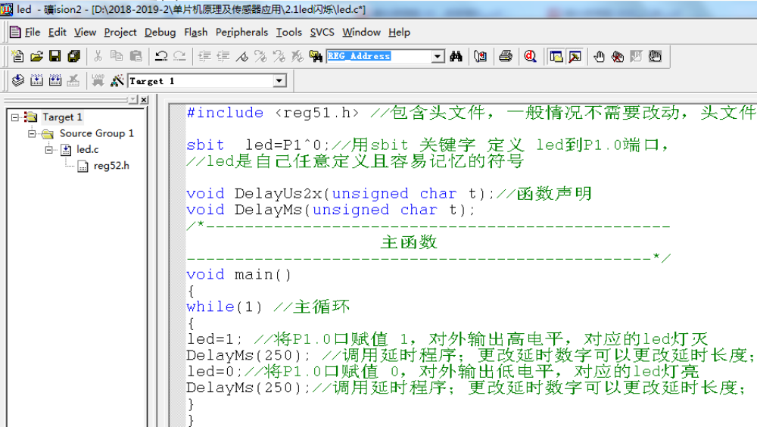
微控制器编程
Intel公司 8位：MCS-48、MCS-51 16位：MCS-96、MCS-196
Atmel公司：89系列
TI公司：MSP系列
Freescale
ST
ARM-ARM7、STM32（32位）
其他（STC宏晶）

Slide 10
第1章 嵌入式系统概述
1.1 嵌入式系统的定义
1.2 嵌入式系统的应用领域
1.3 嵌入式系统的组成
1.4 嵌入式处理器

Slide 11
1.1 嵌入式系统的定义
嵌入式系统是以应用为中心，以现代计算机技术为基础，能够根据用户需求(功能、可靠性、成本、体积、功耗、环境等)灵活裁剪软硬件模块的专用计算机系统。
嵌入式系统是专用计算机系统，因此必须要有处理器，具备计算机系统的基本特征。
嵌入式系统的功能是有严格要求并按照指定的应用而设计的。

Slide 12
1.2 嵌入式系统的应用领域
交通管理
工控设备
智能仪器
汽车电子
环境监测
电子商务
医疗仪器
移动计算
网络设备
通信设备
军事电子
机器人
智能玩具
信息家电

Slide 13
1.2 嵌入式系统的应用领域
网络设备：交换机、路由器、MODEM等。
消费电子：手机、MP3、PDA 、可视电话、电视机顶盒、数字电视、数码照相机、数码摄像机、信息家电等。
办公设备：打印机、传真机、扫描仪等。
汽车电子：ABS防死锁刹车系统、车载GPS等。
工业控制：各种自动控制设备。

Slide 14
1.3 嵌入式系统的组成
嵌入式系统一般由硬件层、中间层和软件层组成。
硬件层：包括嵌入式微处理器、存储器、通用设备接口和I/O接口。在一片嵌入式处理器基础上添加电源电路、时钟电路和存储器电路，就构成了一个嵌入式核心控制模块。其中操作系统和应用程序都可以固化在ROM中。

Slide 15
1.3 嵌入式系统的组成
嵌入式系统一般由硬件层、中间层和软件层组成。
中间层：硬件层与软件层之间为中间层，也称为硬件抽象层（Hardware Abstract Layer，HAL）或板级支持包（Board Support Package，BSP），它将系统上层软件与底层硬件分离开来，使系统的底层驱动程序与硬件无关，上层软件开发人员无需关心底层硬件的具体情况，根据BSP 层提供的接口即可进行开发。该层一般包含相关底层硬件的初始化、数据的输入/输出操作和硬件设备的配置功能。

Slide 16
1.3 嵌入式系统的组成
嵌入式系统一般由硬件层、中间层和软件层组成。
软件层：系统软件层由实时多任务操作系统（Real-time Operation System，RTOS）、文件系统、图形用户接口（Graphic User Interface，GUI）、网络系统及通用组件模块组成。RTOS是嵌入式应用软件的基础和开发平台。

Slide 17
1.4 嵌入式处理器
嵌入式处理器分类：
嵌入式微处理器
嵌入式微控制器
嵌入式DSP处理器
嵌入式片上系统

Slide 18
1.4 嵌入式处理器
嵌入式微控制器：
嵌入式微控制器又称单片机，它是将整个计算机系统集成到一块芯片中。嵌入式微控制器一般以某一种微处理器内核为核心，芯片内部集成ROM/EPROM、RAM、总线、总线逻辑、定时/计数器、WatchDog、I/O、串行口、脉宽调制输出、A/D、D/A、Flash RAM、EEPROM等各种必要功能和外设。
为适应不同的应用需求，一般一个系列的单片机具有多种衍生产品，每种衍生产品的处理器内核都是一样的，不同的是存储器和外设的配置及封装。这样可以使单片机最大限度地和应用需求相匹配，功能不多不少，从而减少功耗和成本。

Slide 19
1.4 嵌入式处理器
嵌入式微控制器：
嵌入式微控制器目前的品种和数量最多，比较有代表性的通用系列包括8051、P51XA、MCS-251、MCS-96/196/296、C166/167、MC68HC05/11/12/16、68300、数目众多ARM芯片等。目前MCU占嵌入式系统约70％的市场份额。

Slide 20
作业
1、嵌入式系统的定义。
2、找出日常生活中的一个嵌入式系统案例，并根据你的理解进行描述。
3、嵌入式系统的组成。
4、嵌入式处理器的理解。
5、你知道哪些微控制器，请列举。

